Slide 1
Thuật toán Actor-Critic trên môi trường Lunar Lander
Nguyễn Khả Quang Huy
Nguyễn Hùng Quang
Hồ Đức Đạt

Slide 2



Phương pháp Policy gradient
Tham số hóa chính sách bởi θ và học tham số θ này
Định nghĩa một hàm đo độ ‘tốt’ của chính sách
Ta sẽ cực đại hóa hàm J(θ) bằng phương pháp gradient ascent
Làm sao để tính ?

Slide 3



Policy gradient theorem
Policy gradient theorem
Sử dụng tính chất đạo hàm của hàm log, ta có thể biến đổi tiếp tục đưa về kỳ vọng theo chính sách π
Lúc này θ có thể cập nhật theo công thức

Slide 4


Baseline
Ta có tính chất của gradient
Việc trừ return cho baseline không làm thay đổi bias nhưng có thể giảm được variance.
Ta sẽ chọn hàm state-value function để làm baseline, tham số hóa bởi vector trọng số w, sử dụng neural network.

Slide 5
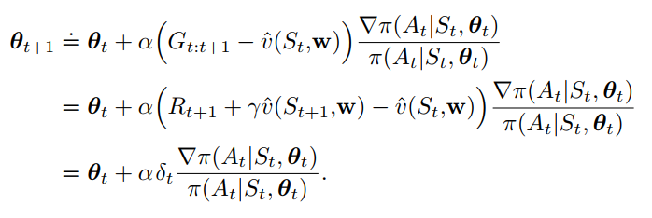
Actor-Critic
Khác với REINFORCE khởi tạo sẵn 1 episode, các action và reward đều khởi tạo trước, Actor-Critic cập nhật reward và w liên tục theo chính sách.
Thay vì sử dụng hàm return cuối cùng G_{t}, ta sẽ dùng giá trị ngắn hạn. Ở đây nhóm sử dụng one-step, tức là reward cộng với state-value function.
Tham số θ được
cập nhật như sau

Slide 6
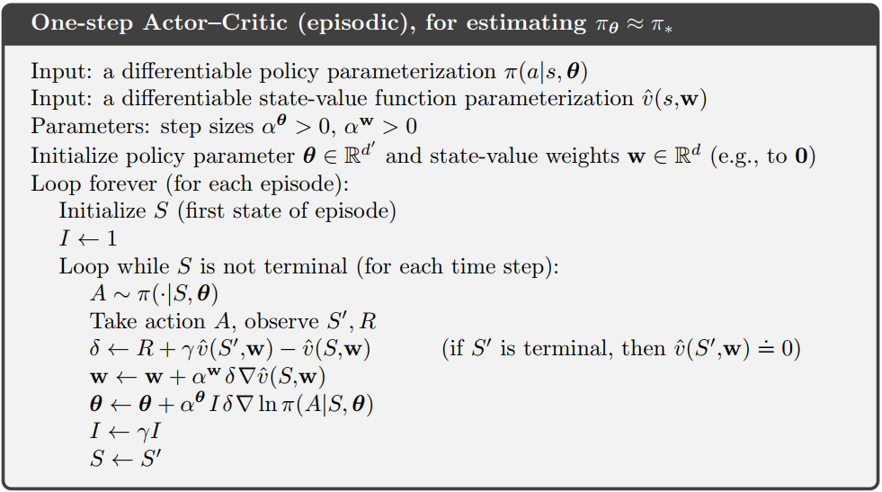
Sơ đồ thuật toán

Slide 7
Lunar Lander
Tàu không gian có 3 động cơ, tiếp đất xuống đích có tọa độ (0,0). Tàu tiếp đất thành công +100 điểm, không thành công -100 điểm. Tiếp đất vào đích được 100 đến 140 điểm, mỗi chân tàu tiếp đất được 10 điểm. Sử dụng động cơ chính và động cơ 2 bên mất 0.3 và 0.03 điểm cho mỗi frame.
State trả về gồm 8 giá trị: tọa độ x, tọa độ y, vận tốc theo x và y, góc và vận tốc góc, chân trái và phải có tiếp đất không.
Các hành động có thể: dùng động cơ chính, hai động cơ hai bên, không làm gì cả.

Slide 8
Cài đặt chi tiết
Sử dụng 2 mạng neural cho state-value function tham số bởi weight, xác suất hành động theo chính sách tham số bởi θ.
Hai mạng này sử dụng chung từ layer 0 là state 8 chiều đến layer 1 có 128 chiều với hàm kích hoạt ReLU để có sự chia sẻ thông tin.
Hàm mất mát được tính tổng của 2 mạng với nhau.
Với state-value function, giá trị đầu ra phải giống với reward thật.
Với chính sách, thay vì cực đại J(θ) ta sẽ cực tiểu - J(θ)

Slide 9
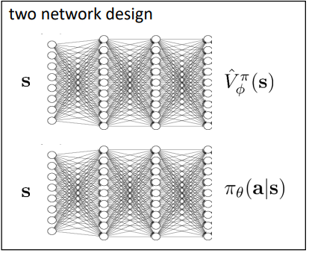
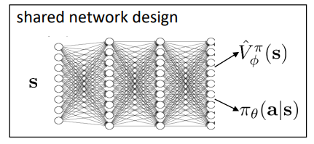
Cài đặt chi tiết
Thiết kế mạng chung, chỉ khác ở tầng cuối, có sự chia sẻ thông tin
Thiết kế hai mạng riêng biệt

Slide 10
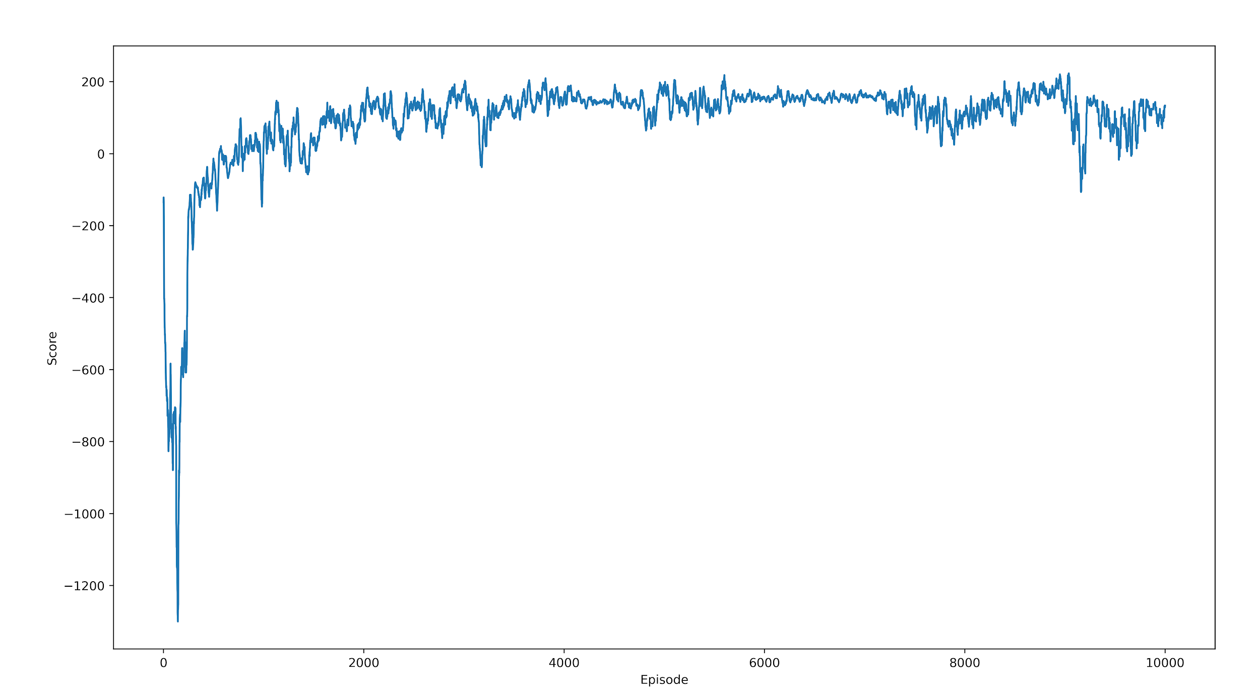
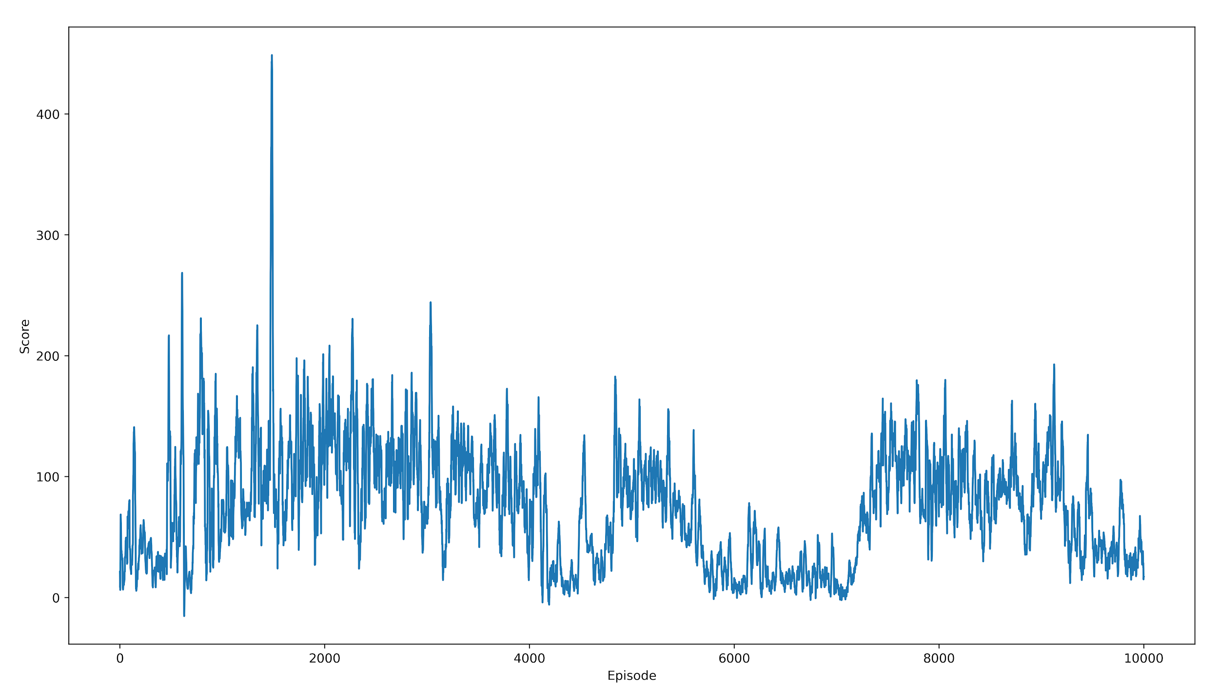
Kết quả thử nghiệm
Đồ thị reward khi huấn luyện 10000 episode
Đồ thị loss khi huấn luyện 10000 episode

Slide 11
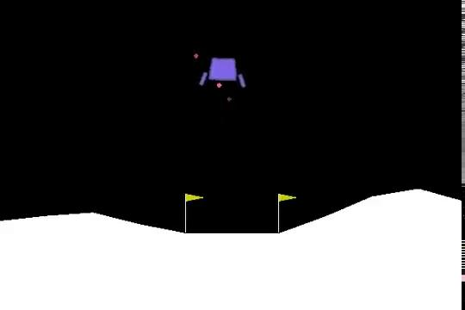
Kết quả thử nghiệm

Slide 12
Tham khảo
Reinforcement Learning: An Introduction R. Sutton, and A. Barto. The MIT Press, Second edition, (2018)
http://rail.eecs.berkeley.edu/deeprlcourse-fa17/f17docs/lecture_4_policy_gradient.pdf
http://rail.eecs.berkeley.edu/deeprlcourse-fa17/f17docs/lecture_5_actor_critic_pdf.pdf

